Slide 1

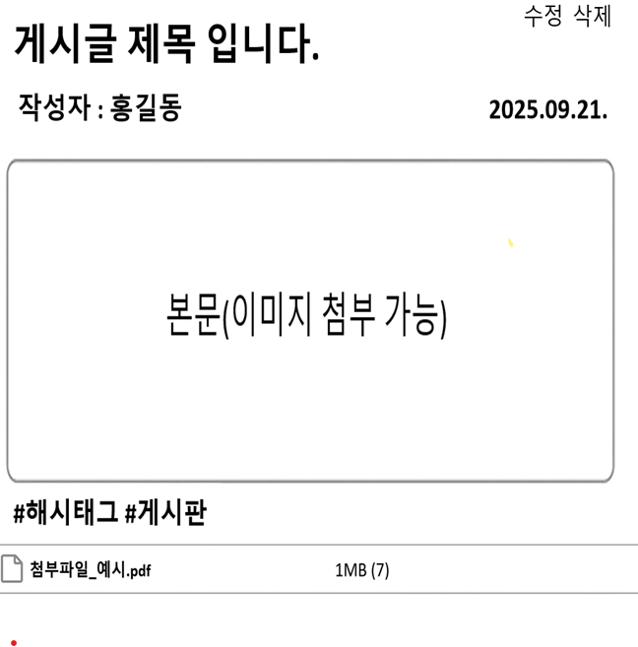
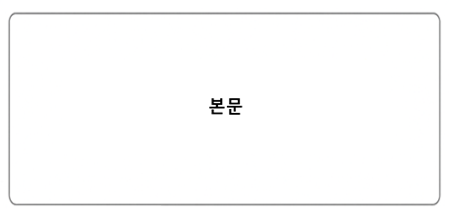
게시글 작성
게임
게시글 제목
맛집
유머
일상
#해시태그
등록

